Slide 1
インクレチン関連薬と心不全に関する 多施設共同観察研究
・ジペプチジルペプチダーゼ 4（DPP-4）阻害薬、グルカゴン様ペプチド 1（GLP-1）アナログなどのインクレチン関連薬は、心不全のリスクを上昇させる可能性が懸念されている
・カナダの4州、アメリカ、イギリスの医療データを利用し、心不全で入院した1患者に対し、同コホートから最大20名を対照に性別、年齢、登録日、糖尿病加療期間、追跡期間でマッチさせた
・インクレチン投与を受けていた患者の心不全入院をコホートごとにハザード比で測定しランダム効果モデルを用いてコホート全体でプールした

Slide 2
・コホートは全体で 1,499,650 例であり，29,741 例が心不全で入院した（発生率：1,000 人年あたり 9.2 件）
・心不全による入院の発生率は，インクレチン関連薬の使用によって，経口糖尿病治療薬併用と比較し
①心不全の既往がある患者では上昇せず（HR 0.86，95%CI 0.62～1.19）
②心不全の既往がない患者でも上昇しなかった（HR 0.82，95% CI 0.67～1.00）
・DPP-4 阻害薬と GLP-1 アナログとで結果は変わらなかった

Slide 3
冠動脈手術前のアスピリン投与の
中止と継続との比較
・冠動脈手術を受ける患者において，アスピリン投与は出血のリスクを増大させるが，術前にアスピリン投与を中止すべきかどうかは明らかにされていない
・2×2 要因試験デザインを用いて，冠動脈手術を受ける予定で周術期合併症のリスクがある患者を，アスピリン投与またはプラセボ投与，トラネキサム酸投与またはプラセボ投与に無作為に割り付けた（ここではアスピリン試験の結果を報告）
・患者はアスピリン 100 mg 投与またはプラセボ投与に無作為に割り付けられた
・主要評価項目は，術後 30 日以内の死亡と血栓性合併症（非致死的心筋梗塞，脳卒中，肺塞栓症，腎不全，腸梗塞）の複合とした

Slide 4
・ 2,100 例が登録され，1,047 例をアスピリン投与に，1,053 例をプラセボ投与に無作為に割り付け
・主要評価項目は，アスピリン群の 202 例（19.3%）とプラセボ群の 215 例（20.4%）に発生した（RR 0.94，95%CI 0.80～1.12，P＝0.55）
・再手術にいたった重大な出血はアスピリン群の 1.8%とプラセボ群の 2.1%に発生し（P＝0.75），心タンポナーデはそれぞれ 1.1%と 0.4%に発生した（P＝0.08）

Slide 5
無症候性内頸動脈狭窄症に対するステントと手術とを比較した無作為化試験
・登録前の 180 日間に脳卒中・一過性脳虚血発作・一過性黒内障を起こしていない無症候性の内頸動脈高度狭窄症を有し，手術合併症のリスクが高くないと判定された 79 歳以下の患者を対象に，遠位塞栓防止デバイスを用いた頸動脈ステント留置術と，頸動脈内膜剝離術とを比較した．
・予定登録患者数は 1,658 例であったが，登録に時間がかかったため，1,453 例を無作為化し調査した.

Slide 6
『手術合併症のリスクが高くない』と判定された 患者とは以下の通り
・平均67歳
・高血圧、脂質異常は両群とも90％程度
・糖尿病は35％程度
・不整脈、虚血、弁膜症などの心疾患は10％程度
・約2人に1人は対側にも狭窄を有する
・脳梗塞の既往は9％
・狭窄は％diameterで73％

Slide 7
※主要エンドポイントは，術後 30 日以内の死亡・脳卒中・心筋梗塞と，1 年以内の同側脳卒中の複合とした
・主要複合エンドポイントに関して，ステント留置術は内膜剝離術と比較して非劣性であった（イベント発生率はそれぞれCAS 3.8%とCEA 3.4%，非劣性について P＝0.01）．
・術後 30 日以内の脳卒中または死亡の発生率は，ステント留置術群 2.9%，内膜剝離術群 1.7%であった（P＝0.33）．
・術後 30 日から 5 年までのあいだに，同側脳卒中が発生しなかった患者の割合はステント留置術群 97.8%，内膜剝離術群 97.3%であり（P＝0.51），全生存率はそれぞれ 87.1%，89.4%であった（P＝0.21）．
・脳卒中発生なしの 5 年累積生存率は，ステント留置術群 93.1%，内膜剝離術群 94.7%であった（P＝0.44）．

Slide 8
アテローム血栓症患者における脈圧と心血管イベントリスクの関係
・本研究は、脈圧と主要有害心血管転帰との間に、平均動脈圧に依存しない関連性があるかどうか評価
・International REACH（Reduction of Atherothrombosis for Continued Health）レジストリは、臨床的に有意なアテローム血栓性疾患の患者またはその発現リスクを評価するものであるが、本レジストリへの参加者を対象として検討を行った
・4年間の追跡調査またはPPデータに不備がある被験者は対象から除外した（最終症例数：45,087例）
・PPと心血管転帰（心血管死、非致死的心筋梗塞、非致死的脳卒中、全心筋梗塞、全脳卒中、心血管イベントによる入院、および複合転帰）との関連を評価した

Slide 9
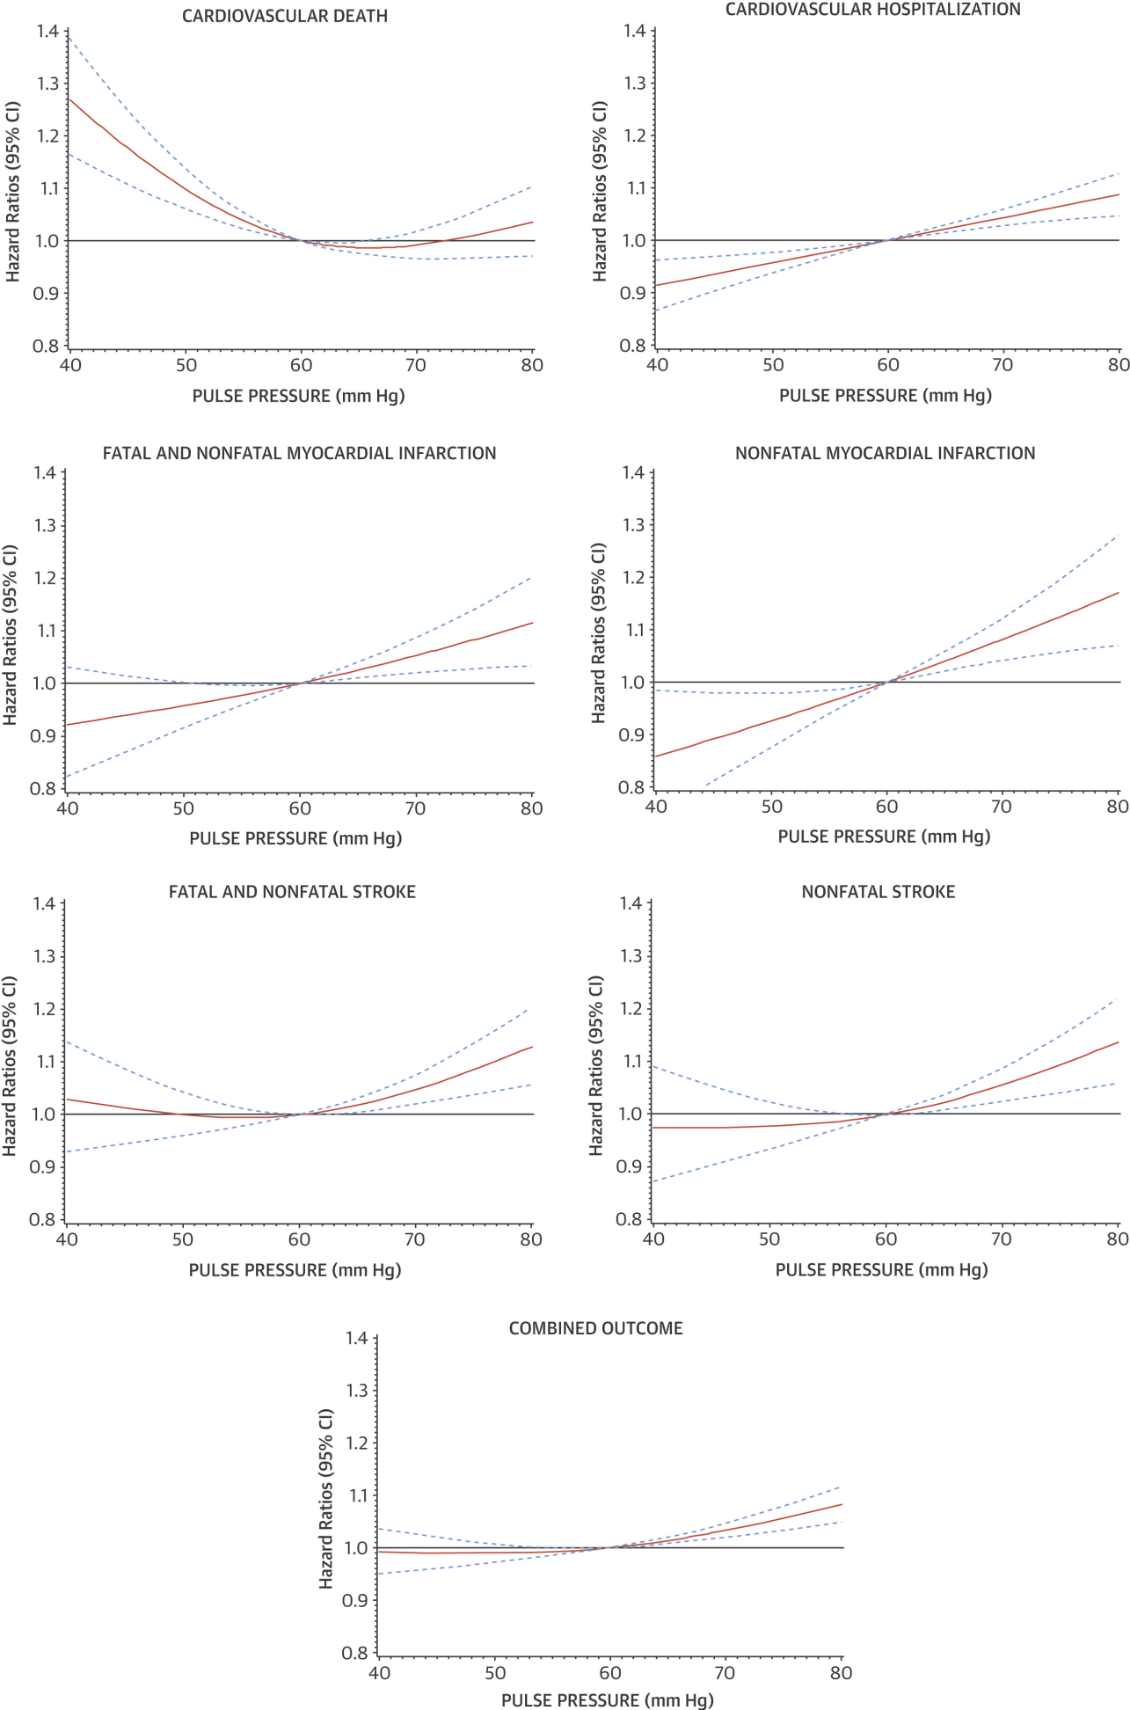
・平均年齢は68±10歳、35％が女性、81％が高血圧加療中
・平均血圧は138±19/79±11 mmHgであり、平均PPは49±16 mmHg
・単変量解析では、PPの四分位上昇が転帰不良に関連していた（すべての比較についてp＜0.05）
・性別、年齢、現喫煙状況、高コレステロール血症既往歴、糖尿病既往歴、アスピリン使用、スタチン使用、降圧薬使用、および平均動脈圧で補正後、PPの四分位は、全脳卒中、および全心血管死を除くすべての転帰と依然として関連していた（P＜0.05)

Slide 10
変性僧帽弁形成術後の再発性僧帽弁逆流の影響とその転帰に関する長期解析
・変性僧帽弁形成術後の再発性僧帽弁逆流（MR）のリスクおよび影響はよくわかっていない。
・本研究は、再発性MRのリスク、ならびに再手術率および生存率を調べることを目的とした。
・本研究では、孤立性変性MRに対する初回僧帽弁形成術を受けた患者を10年間にわたって評価した。（追跡調査期間の中央値は11.5年で、追跡完了率は99％）
・形成術後のMR再発の多変量解析には、Cox比例ハザードおよび多状態モデルを用いた。

Slide 11
・対象は計1,218例であった。平均年齢は64±13歳、平均駆出分画は63±9％で、864例（71％）が男性であった。
・後尖逸脱62％、二尖逸脱26％、および前尖逸脱が12％であった。
・再発性MR（MR≧2度）の15年発生率は13.3％、僧帽弁の再手術率は6.9％、全死亡率は44.0％であった。
・1996年以前の形成術実施は、MR再発の独立予測因子であった（HR：1.52）
・その他の決定因子は、年齢、軽度の術中残存MR、前尖逸脱、二尖逸脱、灌流時間90分超、弁輪形成術なしであった。
・中等度以上のMRの再発は、有害な左室リモデリングと死亡率上昇と関連していた。（HR：1.72）

